Slide 1

Eucalyptus
A plataforma de Cloud híbrida, aberta e
compatível com AWS

Slide 2
Introdução
Eucalyptus é uma plataforma de código aberto para a construção de nuvens híbridas e privadas
Diferencia-se das demais plataformas de IaaS por ser totalmente compatível com os serviços da Amazon Web Services (AWS)
Atua com um modelo de IaaS, permitindo que os usuários provisionem recursos computacionais ou de armazenamento de forma elástica e sob demanda
Backend da plataforma é composto por serviços independentes que controlam e gerenciam suas funcionalidades

Slide 3
Funcionalidades
Máquinas virtuais auto escaláveis que podem ser executadas on-premises ou com base em instâncias AWS EC2
Walrus, um serviço de armazenamento de arquivos elástico e compatível com os Buckets AWS S3 e objetos do AWS EBS
Multitenacidade com usuários gerenciados por regras do tipo IAM, também compatíveis com a AWS
Monitoramento simplificado a partir do AWS CloudWatch.

Slide 4
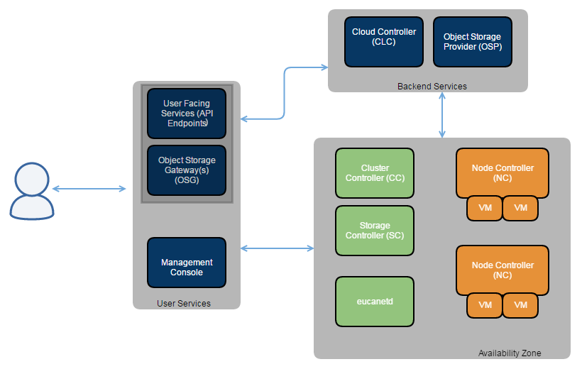
Arquitetura

Slide 5
Provisionamento e gerenciamento
O Eucalyptus Cloud pode ser executado em máquinas Linux, sendo mais comum em distribuições baseadas em CentOS ou RHEL
O provisionamento da plataforma pode, e é recomendável, ser automatizado a partir de playbooks Ansible
Eucalypstus Cloud é composto por vários serviços que juntos formam a base para a hospedagem da sua IaaS

Slide 6
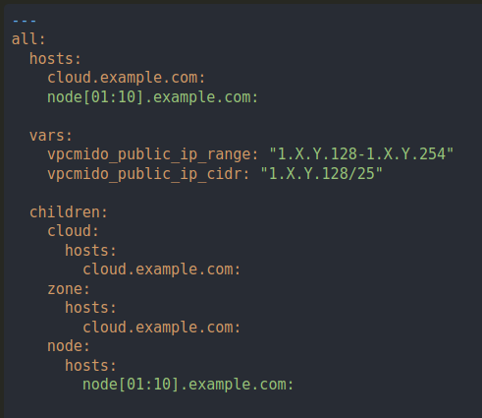
Exemplo de playbook Ansible

Slide 7
Do Eucalyptus para a AWS e vice-versa
O Eucalyptus permite a migração da imagem de suas instâncias e buckets para a AWS a partir do conjunto de scripts euca-* disponíveis no ambiente da plataforma
Assim como é possível sair do Eucalyptus para a AWS também é possível realizar o processo inverso, fazendo uso dos scripts euca-*

Slide 8
Disponibilidade e acesso
O Eucalyptus Cloud oferece opções de alta disponibilidade a partir da formação de um cluster a partir de seus serviços Cluster Controller e Node Controller
O Eucalyptus Cloud oferece acesso às máquinas virtuais a partir de sessões de usuário de até seis horas de duração, com um limite de quatro sessões simultâneas por usuário
Além do acesso direto às instâncias também existe a possibilidade de executarmos um serviço de KVM

Slide 9
Obrigado pela atenção!
Gustavo Henrique Pinto
5º DSM - FATEC Araras

Slide 10
Bibliografia
https://www.eucalyptus.cloud/
https://github.com/eucalyptus/eucalyptus
https://aws.amazon.com/pt/
https://dcomp.ufscar.br/verdi/topicosCloud/Eucalyptus.pdf
https://docs.eucalyptus.cloud/eucalyptus/4.4.5/image-guide/ig_task_migrate_image_euca_to_aws.html
https://docs.eucalyptus.cloud/eucalyptus/4.4.5/image-guide/ig_task_migrate_image_aws_to_euca.html

